Slide 1
计算机组成原理
期末复习
区块链工程20级

Slide 2
期末考试题型
一、填空20分（每空2分*10）
二、单选20分（每题2分*10）
三、简答题10分（每题5分*2）
四、计算题10分（每题5分*2）
补码减法、溢出计算、浮点数转换、指令格式设计等
五、综合题40分（4个小题）
1、寻址方式 （7分）
2、ALU并行加法器进位链（7分）
3、主存组织扩展 （10分）
4、数据通路与指令流程 （16分）

Slide 3
简答题
摩尔定律定义？
冯诺依曼思想？
单级中断处理过程？
简述80%和20%规律？
动态随机的刷新方式有几种，什么特点，常用哪种？
指令周期是什么？三级时序是什么？
存储器的层次结构？
存储器的扩展有哪几种方式？

Slide 4
float型与真值之间的变换流程
浮点数真值 十进制数N
N → (-1)^{s} × 2 ^{e} × 1.M
计算(-1)^{s} × 2 ^{e} × 1.M，按权展开
E = e + 127
e = E - 127
保存S、E、M
从32位二进制中提取S、E、M
单精度 float IEEE754 32位二进制
Notes:
转换为真值时：1+M 求得尾数

Slide 5
浮点数转换实例
将十进制数20.59375转换成32位IEEE754格式浮点数的二进制格式。
解: (1) 先将十进制数换成二进制数：
20.59375=10100.10011
(2) 移动小数点，使其变成1.M的形式
10100.10011=1.010010011×2 ⁴
(3) 得到：
S=0, e = 4，E=4+127= 100+01111111 =10000011，
M = 010010011（原码）
(4) 最后得到32位浮点数的二进制存储格式为：
0100 0001 1 010 0100 11 00 0000 0000 0000
= 4 1 A 4 C 0 0 0 H
Notes:
注意：
1、阶码偏移在754标准中只偏移2^{n}-1。 所以是加127！！！移码定义本身是+2^{n}。
2、尾数要转换为1.M的形式，所以要移动小数点到最高1的后面。前面的1并不包含在尾数M中。
F_{真}=(-1)^{S}×(1+M)×2^{E-127}

Slide 6
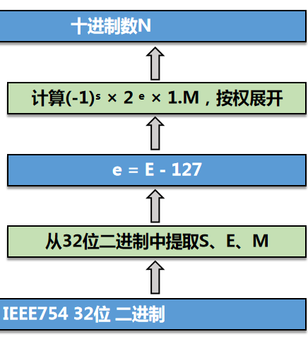
练习1
754标准单精度浮点数C0A00000 ，写出其十进制浮点数的值。
思路：=(-1)^{S}×2^{E-127}×1.M，求出s, e, M按权展开
先写成二进制：1100 0000 1 010 0000 0000 0000 0000 0000
数符：S=1，负数。
阶码字段值E为 100 0000 1 ，十进制为129，阶码的原码为：129-127=2
尾数原码010 0000 0000 0000 0000 0000，十进制为0.25，实际的值为：
1.M=1.25
F_{真}=(-1)^{S}×(1.M)×2^{E-127}= -（1.25）*2²=-5.0

Slide 7
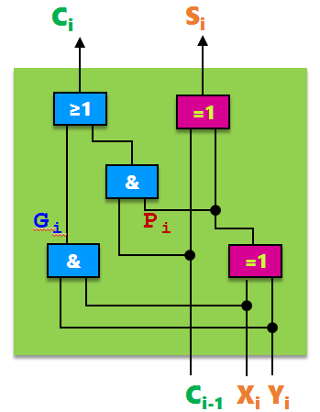
并行加法器进位链(carry-lookahead)
S_{i} = X_{i}⊕Y_{i}⊕C_{i-1}
C_{i} = X_{i}Y_{i}+(X_{i}⊕Y_{i})C_{i-1}
G_{i} = X_{i}Y_{i}
进位生成函数 Generate
P_{i} = X_{i}⊕Y_{i}
进位传递函数 Propagate
C_{i} = G_{i} + P_{i}C_{i-1}
Notes:
进位传递函数也可以采用或逻辑，等效：C_{i} = X_{i}Y_{i}+(X_{i}+Y_{i})C_{i-1} 见18页PPT
propagate[ˈprɑːpəɡeɪt]：传播; 宣传; 繁殖; 增殖;
Gi：表示本位的两个1位二进制数X_{i}和Y_{i}相加否产生进位，因此叫进位产生函数。
Pi：控制是否把上一位的进位位C_{i-1}传递到本位。X_{i}⊕Y_{i}=1就传递到本位，=0就不传递到本位。

Slide 8
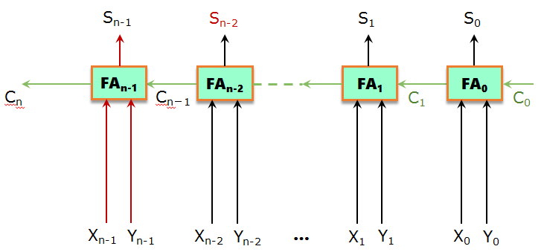
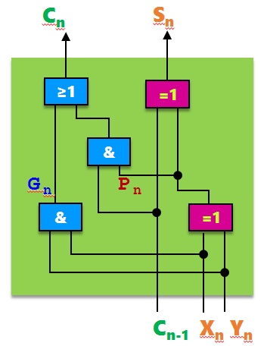
并行加法器进位链…
C_{n} = G_{n} ＋ P_{n} C_{n-1}
C_{n-1} = G_{n-1} ＋ P_{n-1}C_{n-2}
……
C₂ = G₂ ＋ P₂ C₁
C₁ = G₁ ＋ P₁ C₀
高位运算依赖于低位进位
计算不能并行
能否提前得到各位的进位输入??
Notes:
1、通过图和表达式，都可以看出来，进位需要传递。
2、Pn是开关，阀门（实际也是与门的阀门）。每一个全加器是否传递进位要看Pn是否=1，右图X_{n}⊕Y_{n}=1还是=0，是否关闭中间的与门。

Slide 9
并行加法器进位链…
C₁ = G₁＋P₁C₀
C₂ = G₂＋P₂C₁
= G₂＋P₂(G₁＋P₁C₀) = G₂＋P₂G₁＋P₂P₁C₀
C₃ = G₃＋P₃C₂
= G₃＋P₃(G₂＋P₂G₁＋P₂P₁C₀)
= G₃＋P₃G₂＋P₃P₂G₁＋P₃P₂P₁C₀

Slide 10
并行加法器进位链…
C_{n} = G_{n}＋P_{n}G_{n-1}＋P_{n}P_{n-1}G_{n-2}＋P_{n}P_{n-1}P_{n-2}G_{n-3} …＋P_{n}P_{n-1}…P₁C₀
各个进位C_{n}独立生成
仅与参与运算的X和Y以及最低位进位输入C₀有关
参与运算X_{n}、Y_{n}以及C₀稳定后，可以立即生成所有的G_{n}和P_{n}和以及C_{n}
位数越长，进位链电路复杂度越高
通常按照4位一组进行分组运算
C₄ = G₄+P₄G₃+P₄P₃G₂+P₄P₃P₂G₁+P₄P₃P₂P₁C₀
Notes:
G_{i} = X_{i}Y_{i}
P_{i} = X_{i}⊕Y_{i}
都是只与参与运算的数据有关，数据确定，即可立即生成，所以Cn相当于只取决于参与运算的数据以及初始进位C0

Slide 11
4.3.1 存储器的扩展
第四 章
3
字扩展举例
例2 用16K× 8 的存储芯片构建128k× 8的存储器
16K×8
16K×8
所需芯片数量：
128K * 8/ (16K*8) = 8
16K×8
16K×8
8片16K×8
128K×8
16K×8
16K×8
16K×8
128k存储器
17根地址线
16K×8
多余的3根地址线
作为片选译码输入
16K的存储芯片
14根地址线

Slide 12
4.3.1 存储器的扩展
第四 章
3
字扩展举例
例2 用16K× 8 的存储芯片构建128K× 8的存储器
MREQ#
OE#
片内地址？
14位（2¹⁴=16K）
同一时刻仅一芯片工作
依靠译码器和片选实现
3位（8组，译码器3输入）
提供8位数据到总线
3-8译码
ramsel0
ramsel1
ramsel2
…
ramsel7
A₁₆₋₁₄
A₁₆₋₀
A₁₃₋₀
R/W#
CPU
^{WE A CS}
16K
×8
^{WE A CS}
16K
×8
^{WE A CS}
16K
×8
^{WE A CS}
16K
×8
D₇~D₀
D₇~D₀
D₇~D₀
D₇~D₀
D₇~D₀

Slide 13
4.3.1 存储器的扩展
第四 章
3
字扩展举例
例2 用16K× 8 的存储芯片构建128K× 8的存储器
计算每片的全局地址空间
MREQ#
OE#
A₁₆A₁₅A₁₄
A₁₃A₁₂
A₀
3-8译码
ramsel0
ramsel1
ramsel2
…
ramsel7
0
0
0
0
0
.
.
0
A₁₆₋₁₄
00000H-03FFFH
A₁₃₋₀
0
0
0
1
1
.
.
1
A₁₆₋₀
0
0
1
0
0
.
.
0
04000H-07FFFH
R/W#
0
0
1
1
1
.
.
1
CPU
^{WE A CS}
16K
×8(0)
^{WE A CS}
16K
×8(1)
^{WE A CS}
16K
×8(2)
^{WE A CS}
16K
×8(7)
0
1
0
0
0
.
.
0
08000H-0BFFFH
0
1
0
1
1
.
.
1
………………………………………….….
1
1
1
0
0
.
.
0
1C000H-1FFFFH
D₇~D₀
D₇~D₀
D₇~D₀
D₇~D₀
1
1
1
1
1
.
.
1
D₇~D₀

Slide 14
提问-13 (4-14) -计算芯片数
3、某计算机主存容量为64K*8，其中ROM区为4KB，其余为RAM区，按字节编址。现要用2KB*8位的ROM芯片和4K*4位的RAM芯片来设计该存储器，则需要上述规格的ROM芯片数和RAM芯片数分别是（）
解答：
1、ROM字扩展，需要2片
2、RAM先位扩展，再字扩展，每组2片，构成4K*8,需要60K/4K=15组。
15*2=30
2KB
4KB，ROM
2KB
4K×4
4K×4
4K×4
4K×4
60KB，RAM
4K×4
4K×4

Slide 15
提问-13 (4-14) -计算地址
3、某计算机主存容量为64K*8，其中ROM区为4KB，其余为RAM区，按字节编址。现要用2KB*8位的ROM芯片和4K*4位的RAM芯片来设计该存储器，则需要上述规格的ROM芯片数和RAM芯片数分别是（）
4KB
2KB
需12位地址寻址：
2KB
A11∼A0
4K×4
4K×4
60KB,用15位够不够？为什么？
需16位地址寻址：
4K×4
4K×4
A15∼A0
4K×4
4K×4

Slide 16
提问-13 (4-14) - 观察片选
3、某计算机主存容量为64K*8，其中ROM区为4KB，其余为RAM区，按字节编址。现要用2KB*8位的ROM芯片和4K*4位的RAM芯片来设计该存储器，则需要上述规格的ROM芯片数和RAM芯片数分别是（）
A15 | A14 | A13 | A12 | A11 | A10 | A9 | A8 | A7 | A6 | A5 | A4 | A3 | A2 | A1 | A0
0 | 0 | 0 | 0 | 0 | 0 | 0 | 0 | 0 | 0 | 0 | 0 | 0 | 0 | 0 | 0
0 | 0 | 0 | 0 | 0 | 0 | 0 | 0 | 0 | 0 | 0 | 0 | 0 | 0 | 0 | 1
0 | 0 | 0 | 0 | 0 | 0 | 0 | 0 | 0 | 0 | 0 | 0 | 0 | 0 | 1 | 0
0 | 0 | 0 | 0 | 0 | 0 | 0 | 0 | 0 | 0 | 0 | 0 | 0 | 0 | 1 | 1
0 | 0 | 0 | 0 | 0 | 0 | 0 | 0 | 0 | 0 | 0 | 0 | 0 | 1 | 0 | 0
0 | 0 | 0 | 0 | 0 | 0 | 0 | 0 | 0 | 0 | 0 | 0 | 0 | 1 | 0 | 1
0 | 0 | 0 | 0 | 0 | 0 | 0 | 0 | 0 | 0 | 0 | 0 | 0 | 1 | 1 | 0
0 | 0 | 0 | 0 | 0 | 0 | 0 | 0 | 0 | 0 | 0 | 0 | 0 | 1 | 1 | 1
0 | 0 | 0 | 0 | 0 | 0 | 0 | 0 | 0 | 0 | 0 | 0 | 1 | 0 | 0 | 0
0 | 0 | 0 | 0 | 0 | ...... | ...... | ...... | ...... | ...... | ...... | ...... | ...... | ...... | ...... | ......
0 | 0 | 0 | 0 | 0 | 1 | 1 | 1 | 1 | 1 | 1 | 1 | 1 | 1 | 1 | 1
4KB
2KB
需12位地址寻址：
2KB
A11∼A0
4K×4
4K×4
60KB
需16位地址寻址：
4K×4
4K×4
A15∼A0
4K×4
4K×4

Slide 17
提问-13 (4-14) - 观察片选
3、某计算机主存容量为64K*8，其中ROM区为4KB，其余为RAM区，按字节编址。现要用2KB*8位的ROM芯片和4K*4位的RAM芯片来设计该存储器，则需要上述规格的ROM芯片数和RAM芯片数分别是（）
A15 | A14 | A13 | A12 | A11 | A10 | A9 | A8 | A7 | A6 | A5 | A4 | A3 | A2 | A1 | A0
0 | 0 | 0 | 0 | 0 | 0 | 0 | 0 | 0 | 0 | 0 | 0 | 0 | 0 | 0 | 0
0 | 0 | 0 | 0 | 0 | 1 | 1 | 1 | 1 | 1 | 1 | 1 | 1 | 1 | 1 | 1
0 | 0 | 0 | 0 | 1 | 0 | 0 | 0 | 0 | 0 | 0 | 0 | 0 | 0 | 0 | 0
0 | 0 | 0 | 0 | 1 | 1 | 1 | 1 | 1 | 1 | 1 | 1 | 1 | 1 | 1 | 1
0 | 0 | 0 | 1 | 0 | 0 | 0 | 0 | 0 | 0 | 0 | 0 | 0 | 0 | 0 | 0
0 | 0 | 0 | 1 | 1 | 1 | 1 | 1 | 1 | 1 | 1 | 1 | 1 | 1 | 1 | 1
0 | 0 | 1 | 0 | 0 | 0 | 0 | 0 | 0 | 0 | 0 | 0 | 0 | 0 | 0 | 0
0 | 0 | 1 | 0 | 1 | 1 | 1 | 1 | 1 | 1 | 1 | 1 | 1 | 1 | 1 | 1
... | ... | ... | ... | ... | ... | ... | ... | ... | ... | ... | ... | ... | ... | ... | ...
1 | 1 | 1 | 1 | 0 | 0 | 0 | 0 | 0 | 0 | 0 | 0 | 0 | 0 | 0 | 0
1 | 1 | 1 | 1 | 1 | 1 | 1 | 1 | 1 | 1 | 1 | 1 | 1 | 1 | 1 | 1
4KB
2KB
需12位地址寻址：
2KB
A11∼A0
4K×4
4K×4
60KB
需16位地址寻址：
4K×4
4K×4
A15∼A0
4K×4
4K×4

Slide 18
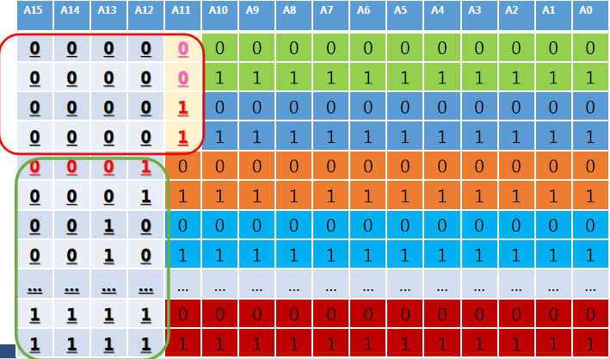
提问-13 (4-14) - 设计片选逻辑式
片选逻辑：红色表示1，黑色表示0
CS1=A15A14A13A12A11
CS2=A15A14A13A12A11
CS3=A15A14A13A12
CS4=A15A14A13A12
..............
CS16=A15A14A13A12
CS17=A15A14A13A12

Slide 19
提问-13 (4-14) -画图
片选逻辑：红色表示1，黑色表示0
CS1=A15A14A13A12A11
CS2=A15A14A13A12A11
CS3=A15A14A13A12
CS4=A15A14A13A12
..............
CS16=A15A14A13A12
CS17=A15A14A13A12
MREQ#
OE#
译码器
A₁₅₋₁₁
00000
00001
0001
1111
A₁₀₋₀
A₁₀₋₀
A₁₁₋₀
A₁₁₋₀
A₁₅₋₀
R/W#
CPU
^{WE A CS}
2Kx8
1片
^{WE A CS}
2Kx8
1片
^{WE A CS}
4Kx4
2片
^{WE A CS}
4Kx4
2片
D₇~D₀
D7~D₀
D7~D₀
D₇~D₀
D₇~D₀
2 15

Slide 20
指令格式
表示一条指令的机器字，称为指令字，简称指令
指令格式：用二进制代码表示指令的结构形式
指令要求计算机处理什么数据？
指令要求计算机对数据做什么处理？
计算机怎样才能得到要处理的数据？
指令的操作数需要解决的问题
指令的操作码需要解决的问题
指令的寻址方式需要解决的问题
操作码字段
寻址方式
地址码字段
操作数字段
Notes:
机器字长：计算机能够直接处理的二进制数据的位数。

Slide 21
扩展指令举例
设某指令系统指令字长16位，每个地址码为6位。若要求设计二地址指令15条、一地址指令34条，问最多还可设计多少条零地址指令？
双操作数15
OP(4)
A(6)
A(6)
2⁴
单操作数34
OP(10)
A(6)
(2⁴-15)*2⁶
无操作数?
OP(16)
( (2⁴-15)*2⁶-34)*2⁶
Notes:
关注OP码位数可以编码的个数，用过的编码不能使用。
1、二地址指令，OP的操作码有4位，OP可以有2⁴种编码，对应有2⁴条指令，
2、二地址指令中用于扩展单地址（10位OP码）而留出来的编码是=2⁴-15=1个，这一个编码与后面的6位OP码的组合，可以编出的编码条数为：(2⁴-15)*2⁶，剩余的编码个数为：(2⁴-15)*2⁶-34个
3、0地址指令（16位OP码，去掉前面用过的），编码去掉用过的还有16-10=6位。与前十位剩余编码个数相乘=( (2⁴-15)*2⁶-34)*2⁶，即为0地址指令的编码个数。

Slide 22
指令格式设计举例
例1. 字长16位，主存64K，指令单字长单地址，80条指令。寻址方式有直接、间接、相对、变址。请设计指令格式。
80条指令 ⇒ OP字段需7位 ( 2⁷=128 )
4种寻址方式 ⇒ 寻址方式位需2位
单字长单地址 ⇒ 地址码长度=16-7-2 =7位
OP(7)
Mode(2)
A(7)
Notes:
设计指令格式，即确定各部分编码的位数。

Slide 23
指令格式设计举例
例2. 某机字长32位，采用三地址指令，支持8种寻址操作，完成60种操作，各寻址方式均可在2K主存范围内取得操作数，并可在1K范围内保存运算结果。
问：应采用什么样的指令格式？指令字长最少应为多少位？
分析：1、60种操作码，需要6位编码（2⁶=64>60）
2、8种寻址操作，位寻址方式需要3位（2³=8）
3、源操作数访问2K主存，源操作数地址11位
4、目的操作数访问1K主存，目的操作数地址10位
6bits
3bits
11bits
3bits
11bits
3bits
10bits
OP
Mode
A1
Mode
A2
Mode
A3
47bits
源操作数1
源操作数2
目的操作数
Notes:
1、60种操作码，需要6位编码
2、8种寻址操作，位寻址方式需要3位
3、源操作数访问2K主存，源操作数地址11位
4、目的操作数访问1K主存，目的操作数地址10位

Slide 24
指令格式设计举例
例3. 分析以下指令格式及寻址方式特点？（假设字长为16位）
15
12
11
9
8
6
5
3
2
0
OP
Mode
Reg
Mode
Reg
源地址
目的地址
1）二地址指令；
2）操作码可指定16条指令；（15、14、13、12共4位）
3）源和目的均有8种寻址方式；（11、10、9共3位/5、4、3共3位，可以有8种寻址方式）
4）源地址寄存器和目的地址寄存器均有8个；(8、7、6共3位/2、1、0共3位，可以有8个寄存器）
5）可寻址范围为1~64K （字长为16位，则寄存器存储16位，2¹⁶=64K）
Notes:
5、只能寄存器间接寻址，寄存器是16位的，可以访问的地址最大16位，因此范围是2¹⁶=64K

Slide 25
寻址方式举例
设某机的指令字长16位，格式、有关寄存器和主存内容如下，X为寻址方式，D为形式地址，请在下表中填入有效地址E及操作数的值？
OP
X
D=100
PC=1000
R_{基}=2000
100
200
寻址方式
X
有效地址E
操作数
200
500
立即
0
S=D
100
直接
1
E=D=100
200
500
800
间接
2
E=(D)=200
500
相对
3
E=(PC)+D=1100
100
1100
100
变址
4
E=(R)+D=2100
200
1102
350
变址间址
5
E=((R)+D)=200
500
2100
200
Notes:
注意提醒，变址寻址PC+的值是补码，可正可负，100H是正数，0001 0000 0000。

Slide 26
CPU基本组成
运算器 数据加工
控制器 程序执行/指令执行
取指令
Mem[PC++] → IR
执行指令
指令字→控制信号序列
信号序列→数据通路
控制器
运算器
微操作控制信号生成逻辑 操作控制器
状态寄存器
ALU
指令译码器
时序产生器
中断逻辑
IR
PC
通用寄存器
指令寄存器
程序计数器
地址总线
数据总线
主存
Notes:
1、注意PC+1中的1是指一条指令的字节长度。重要，贯穿整个第六章
2、译码信号时序调制生成控制信号序列
3、信号序列建立数据通路，从而实现指令的执行。数据通路：数据在功能部件之间传送的路径。
4、中断：异常处理，与外设交互

Slide 27
单总线结构CPU实例
内总线
操作控制信号
Write
Write
Read
主要部件都连接在总线上
各部件间通过总线进行传输
Read
PC_{in}
PC_{in}
PC
…
中断
PC_{out}
操作控制器
PC_{out}
MEM
AR
状态
AR_{in}
AR_{in}
DRE_{out}
ID
时序部件
DRE_{out}
DR_{in}
DR_{in}
DR
IR_{in}
DRE_{in}
IR
IR_{in}
DRE_{in}
DR_{out}
DR_{out}
X
IR(A)_{out}
IR(A)_{out}
IR(I)_{out}
控制信号 | 作用说明
IR_{out、}PC_{out、}…R_{out} | 控制三态门将寄存器值输出到总线
IR(I)_{out}
控制信号 | 作用说明
IR_{out、}PC_{out、}…R_{out} | 控制三态门将寄存器值输出到总线
IR_{in、}PC_{in、}…R_{in} | 控制寄存器使能端将总线数据锁存（时钟驱动）
控制信号 | 作用说明
IR_{out、}PC_{out、}…R_{out} | 控制三态门将寄存器值输出到总线
IR_{in、}PC_{in、}…R_{in} | 控制寄存器使能端将总线数据锁存（时钟驱动）
+4、ADD、SUB | 运算控制信号
控制信号 | 作用说明
IR_{out、}PC_{out、}…R_{out} | 控制三态门将寄存器值输出到总线
IR_{in、}PC_{in、}…R_{in} | 控制寄存器使能端将总线数据锁存（时钟驱动）
+4、ADD、SUB | 运算控制信号
Write、Read | 内存读写控制信号（时钟驱动）
X_{in}
PSW_{in}
X_{in}
PSW_{in}
R_{in}
B
+4
R_{in}
PSW
A
+4
ALU
ADD
Regs
ADD
R_{out}
运算标志
SUB
R_{out}
SUB
R#
W#
状态
Z
Z_{out}
Z_{out}
0
1
0
1
Rs/Rt
Rs/Rt
RegDst
RegDst
数据流
控制流
rs
rt
rd
Notes:
1、图中蓝色的是控制信号，黑色的是数据流
2、红色的控制器产生所有控制信号（红色）
3、out类控制信号不能并发（总线分时复用），是互斥性的信号。除了DREout，这个是控制内存输出的，不影响内部总线，所以不与其它互斥。
4、in信号互斥，读写信号也互斥。
5、举例某寄存器中的数据送到X寄存器，演示数据通路以及总线的分时复用。

Slide 28
单总线结构CPU 指令周期
总线
操作控制信号
LOAD R0,6#
MOVE R1,10
ADD R0,R1
STORE R0,(R2)
JMP 1000
Write
Read
PC_{in}
…
PC
PC_{out}
操作控制器
MEM
AR
AR_{in}
DRE_{out}
DR_{in}
ID
时序部件
DR
IR_{in}
DRE_{in}
DR_{out}
IR
IR_{out}
X
X_{in}
R0_{in}
R0
A
B
+1
R0_{out}
ALU
ADD
R1_{in}
SUB
R1
R1_{out}
Z
R2_{in}
Z_{out}
R2
R2_{out}
：数据流
：控制流

Slide 29
单总线结构CPU 指令周期
# | 指令 | 指令功能 | 寻址方式
1 | LOAD R0,6# | Mem[6] → R0 | 直接，寄存器
2 | MOVE R1,10 | 10 → R1 | 立即数，寄存器
3 | ADD R0,R1 | (R0) + (R1) → R0 | 寄存器
4 | STORE R0,(R2) | (R0) → Mem[(R2)] | 寄存器间接
5 | JMP 1000 | 1000 → PC | 立即数

Slide 30
单总线结构CPU 取指令数据通路
总线
操作控制信号
Read
Read
Read
Read
PC_{in}
PC_{in}
Write
PC_{in}
Write
…
…
PC
PC
PC
操作控制器
Mem[PC++] → IR
PC_{out}
操作控制器
PC_{out}
MEM
MEM
MEM
AR
AR
AR_{in}
AR_{in}
时序部件
ID
时序部件
DR_{in}
ID
DRE_{out}
DR_{in}
DRE_{out}
DR
DR
DR
④
IR_{in}
IR_{in}
IR_{in}
③
IR
IR
DRE_{in}
IR
DRE_{in}
DRE_{in}
DRE_{in}
DR_{out}
DR_{out}
DR_{out}
IR_{out}
IR_{out}
X
节拍 | 数据通路 (数据流) | 控制信号 (控制流)
T1 | (PC)→AR, (PC)→X | PC_{out}, AR_{in}, X_{in}
T2 | (X)+1→Z | +1, Read
T3 | (Z)→PC, Mem[AR]→DR | Z_{out}, PC_{in}, DRE_{in,} Read
T4 | (DR)→IR | DR_{out}, IR_{in}
X
节拍 | 数据通路 (数据流) | 控制信号 (控制流)
T1 | (PC)→AR, (PC)→X | PC_{out}, AR_{in}, X_{in}
T2 | (X)+1→Z | +1, Read
T3 | (Z)→PC, Mem[AR]→DR | Z_{out}, PC_{in}, DRE_{in,} Read
T4 | (DR)→IR | DR_{out}, IR_{in}
节拍 | 数据通路 (数据流) | 控制信号 (控制流)
T1 | (PC)→AR, (PC)→X | PC_{out}, AR_{in}, X_{in}
T2 | (X)+1→Z | +1, Read
T3 | (Z)→PC, Mem[AR]→DR | Z_{out}, PC_{in}, DRE_{in,} Read
T4 | (DR)→IR | DR_{out}, IR_{in}
节拍 | 数据通路 (数据流) | 控制信号 (控制流)
T1 | (PC)→AR, (PC)→X | PC_{out}, AR_{in}, X_{in}
T2 | (X)+1→Z | +1, Read
T3 | (Z)→PC, Mem[AR]→DR | Z_{out}, PC_{in}, DRE_{in,} Read
T4 | (DR)→IR | DR_{out}, IR_{in}
X_{in}
X_{in}
X_{in}
R0_{in}
①
R0_{in}
R0
R0
R0_{out}
+1
R0_{out}
+1
B
+1
B
A
B
A
A
ALU
ALU
ALU
ADD
ADD
R1_{in}
R1_{in}
SUB
SUB
R1
R1
R1_{out}
R1_{out}
Z
Z
Z
R2_{in}
Z_{out}
R2_{in}
Z_{out}
R2
R2
R2_{out}
②
R2_{out}

Slide 31
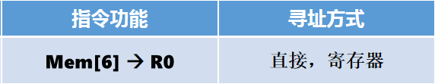
单总线结构CPU Load指令执行数据通路
LOAD R0,6#
总线
操作控制信号
Read
Read
Read
Read
PC_{in}
Write
PC_{in}
Write
…
…
PC
PC
操作控制器
PC_{out}
操作控制器
②
PC_{out}
MEM
MEM
MEM
AR
AR
AR_{in}
AR_{in}
时序部件
ID
时序部件
①
ID
DR_{in}
DRE_{out}
DR_{in}
Mem[IR_{A}] → Reg
DRE_{out}
DR
DR
DR
IR_{in}
IR_{in}
③
IR
DRE_{in}
IR
DRE_{in}
DRE_{in}
DRE_{in}
DR_{out}
DR_{out}
DR_{out}
IR_{out}
IR_{out}
X
节拍 | 数据通路 (数据流) | 控制信号(控制流)
T1 | (IR_{A})→AR | IR_{out}, AR_{in}
T2 |  | Read
T3 | Mem[AR]→DR | DRE_{in},Read
T4 | (DR)→R0 | DR_{out}, R0_{in}
X
④
节拍 | 数据通路 (数据流) | 控制信号(控制流)
T1 | (IR_{A})→AR | IR_{out}, AR_{in}
T2 |  | Read
T3 | Mem[AR]→DR | DRE_{in},Read
T4 | (DR)→R0 | DR_{out}, R0_{in}
节拍 | 数据通路 (数据流) | 控制信号(控制流)
T1 | (IR_{A})→AR | IR_{out}, AR_{in}
T2 |  | Read
T3 | Mem[AR]→DR | DRE_{in},Read
T4 | (DR)→R0 | DR_{out}, R0_{in}
节拍 | 数据通路 (数据流) | 控制信号(控制流)
T1 | (IR_{A})→AR | IR_{out}, AR_{in}
T2 |  | Read
T3 | Mem[AR]→DR | DRE_{in},Read
T4 | (DR)→R0 | DR_{out}, R0_{in}
X_{in}
X_{in}
R0_{in}
R0_{in}
R0_{in}
R0
R0
R0
R0_{out}
+1
R0_{out}
B
+1
A
B
A
ALU
ALU
ADD
ADD
R1_{in}
R1_{in}
SUB
SUB
R1
R1
R1_{out}
R1_{out}
Z
Z
R2_{in}
Z_{out}
R2_{in}
Z_{out}
R2
R2
R2_{out}
R2_{out}

Slide 32
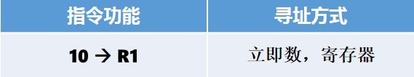
单总线结构CPU MOVE指令执行数据通路
MOVE R1,10
总线
操作控制信号
Read
Read
PC_{in}
Write
PC_{in}
Write
…
…
PC
PC
操作控制器
PC_{out}
操作控制器
PC_{out}
MEM
AR
AR
AR_{in}
AR_{in}
时序部件
ID
时序部件
(IR_{A}) → Reg
DR_{in}
ID
DRE_{out}
DR_{in}
DRE_{out}
DR
DR
IR_{in}
IR_{in}
IR
IR
DRE_{in}
IR
DRE_{in}
DR_{out}
DR_{out}
IR_{out}
X
IR_{out}
节拍 | 数据通路 (数据流) | 控制信号 (控制流)
T1 | (IR_{A}) → R[1] | IR_{out}, R1_{in}
T2
T3
T4
X
X_{in}
X_{in}
R0_{in}
R0_{in}
R0
R0
R0_{out}
+1
R0_{out}
B
+1
A
B
A
ALU
ALU
ADD
①
ADD
R1_{in}
R1_{in}
R1_{in}
SUB
SUB
R1
R1
R1
R1_{out}
R1_{out}
Z
Z
R2_{in}
Z_{out}
R2_{in}
Z_{out}
R2
R2
不同寻址方式执行周期不同!
R2_{out}
R2_{out}

Slide 33
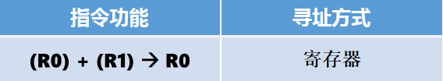
单总线结构CPU ADD指令执行数据通路
ADD R0,R1
总线
操作控制信号
Read
Write
Read
PC_{in}
Write
…
…
PC
PC
操作控制器
PC_{out}
操作控制器
MEM
AR
AR
AR_{in}
时序部件
ID
时序部件
(R0)+(R1) → R0
DR_{in}
ID
DRE_{out}
DR_{in}
DR
DR
IR_{in}
IR
DRE_{in}
DR_{out}
IR
①
IR_{out}
X
X
节拍 | 数据通路 (数据流) | 控制信号
T1 | (R0)→X | R0_{out}, X_{in}
T2 | (X)+(R1)→Z | R1_{out},ADD
T3 | (Z)→R0 | Z_{out},R0_{in}
T4
X
③
X_{in}
X_{in}
R0_{in}
R0_{in}
R0
R0
R0
R0
R0_{out}
B
+1
R0_{out}
B
A
B
A
A
ALU
ALU
ALU
ADD
ADD
R1_{in}
SUB
R1
R1
R1
R1_{out}
②
R1_{out}
Z
Z
Z
R2_{in}
Z_{out}
Z_{out}
R2
R2
R2_{out}

Slide 34
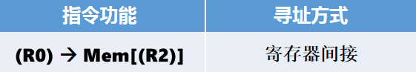
单总线结构CPU MOVE指令执行数据通路
STORE R0,(R2)
总线
操作控制信号
Write
Read
PC_{in}
Write
Write
Write
…
…
PC
③
PC
操作控制器
PC_{out}
操作控制器
MEM
MEM
AR
AR
AR
AR_{in}
①
AR_{in}
时序部件
ID
时序部件
(R0) → Mem[R2]
DR_{in}
ID
DRE_{out}
DR_{in}
DRE_{out}
②
DR
DR
DR
IR_{in}
IR
DRE_{in}
DR_{out}
IR
IR_{out}
X
节拍 | 数据通路 (数据流) | 控制信号 (控制流)
T1 | (R2)→AR | R2_{out}, AR_{in}
T2 | (R0)→DR | R0_{out}, DR_{in}
T3 | （DR）→ Mem[AR] | DRE_{out}, Write
T4
X
X_{in}
R0_{in}
R0
R0
R0
R0_{out}
B
+1
R0_{out}
A
B
A
ALU
ALU
ADD
R1_{in}
SUB
R1
R1
R1_{out}
Z
Z
R2_{in}
Z_{out}
R2
R2
R2
R2_{out}
R2_{out}
Notes:
T1，T2也可交换

Slide 35
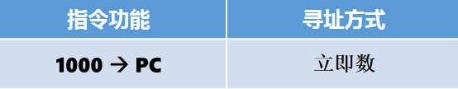
单总线结构CPU JMP指令执行数据通路
JMP 1000
总线
操作控制信号
①
Read
Read
PC_{in}
Write
PC_{in}
Write
…
…
PC
PC
PC
操作控制器
PC_{out}
操作控制器
MEM
AR
AR
AR_{in}
（IR_{A}）→ PC
时序部件
ID
时序部件
DR_{in}
ID
DRE_{out}
DR_{in}
DR
DR
IR_{in}
IR
IR
DRE_{in}
DR_{out}
IR
IR_{out}
IR_{out}
X
节拍 | 数据通路 | 控制信号 (控制流)
T1 | (IR_{A})→PC | IR_{out}, PC_{in}
T2
T3
T4
X
X_{in}
R0_{in}
R0
R0
B
+1
R0_{out}
A
B
A
ALU
ALU
ADD
R1_{in}
SUB
R1
R1
R1_{out}
Z
Z
R2_{in}
Z_{out}
R2
R2
R2_{out}

Slide 36
指令周期方框图 (数据流)
(PC)→AR，(PC)→X
取指周期
ALU→Z, ReadMem
中断周期
保存断点
修改PC
关中断
(Z)→PC, Mem[AR]→DR
(DR)→IR
LOAD
MOVE
ADD
STORE
JMP
(IR_{A})→AR
(IR_{A})→R1
(R0)→X
(R2)→AR
(IR_{A})→PC
执行周期
Y
Read Mem[AR]
(R1)+X→Z
(R0)→DR
中断异常
N
Mem[AR]→DR
(Z)→R0
(DR) →Mem[AR]
(DR)→IR
Notes:
一个方框一个节拍，如果把方框当做状态，给出状态编号，就变成状态图，控制信号与状态相关

Slide 37
中断的实质与特点
实质：程序切换
方法：保存断点，保护现场；……恢复现场，返回断点。
时间：一条指令结束时切换。
特点：随机性
随机发生的事态（如按键、故障）
有意调用,随机请求与处理的事态（调用打印机）
随机插入的事态（软中断指令插入程序任何位置）

Slide 38
中断响应流程
取指令
单重中断
执行指令
No
中断
Yes
中断隐指令
关中断
中断
周期
保护断点（通常堆栈）
中断识别，地址→PC
保护现场
中断
服务程序
设备中断服务子程序
恢复现场
开中断
中断返回
断点地址→PC
Notes:
1、关中断，开中断，目的是保证中断服务的原子性，
2、中断服务程序入口地址→PC

